Slide 1
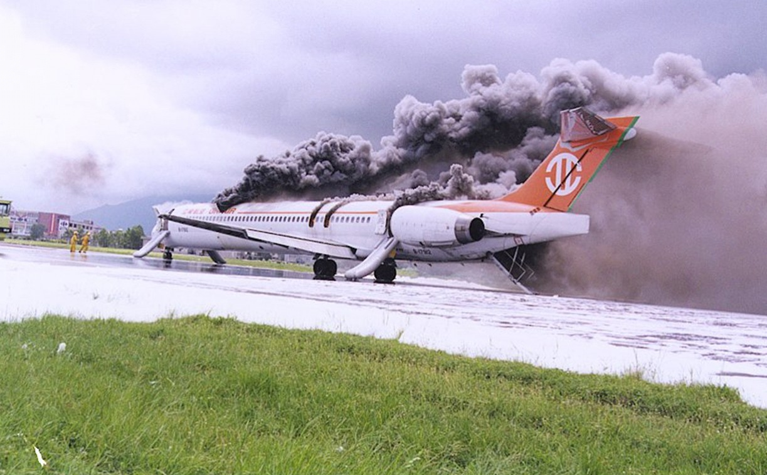


Wypadki lotnicze
Pracownia programów użytkowych
Zebrał i opracował : Maciej Belcarz

Slide 2


Definicje
Agencja Unii Europejskiej ds. Bezpieczeństwa Lotniczego (EASA) – agencja UE z siedzibą w Kolonii. Do jej głównych celów należy: zapewnienie najwyższego poziomu bezpieczeństwa, ujednolicanie procesu regulacyjnego oraz certyfikacyjnego w Krajach Członkowskich, wspieranie rynku lotniczego i stworzenie warunków do równego oraz współpraca organizacjami lotniczymi
i prawodawcami.
ADREP – (Accident/Incident Data Reporting) jest to system opracowany prez ICAO, mający na celu przekazywanie danych o incydentach i wypadkach lotniczych.
ECCAIRS – (European Coordination Center for Aircraft Incident Reporting Systems) Europejski Centralny System Koordynacji Powiadamiania o Zdarzeniach w Lotnictwie, stanowi sieć służącą do współpracy europejskich urzędów lotnictwa cywilnego z organami ds. badania zdarzeń lotniczych w zakresie zgłaszania zdarzeń lotniczych, a także gromadzenia, wymiany i analizy informacji dotyczących bezpieczeństwa lotniczego.

Slide 3
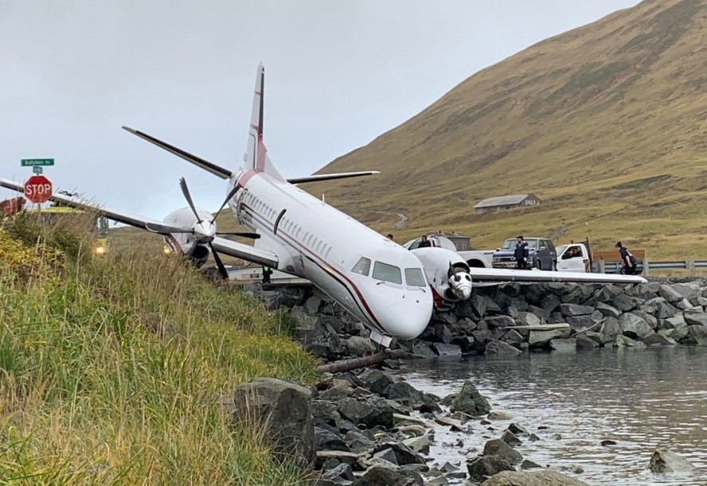
Klasyfikacja zdarzeń lotniczych
WYPADEK
1
Zdarzenie związane z eksploatacją statku powietrznego, od momentu wejścia na pokład statku powietrznego aż do opuszczenia pokładu przez osoby, w którym osoba poniosła śmierć lub odniosła obrażenia.
2
Statek powietrzny doznaje uszkodzenia lub doszło do zniszczenia jego elementu konstrukcyjnego w stopniu zagrażającym jego wytrzymałości Statek powietrzny zaginął lub dostęp do niego jest całkowicie uniemożliwiona

Slide 4


Klasyfikacja zdarzeń lotniczych
Zderzenie śmigłowca z ziemią w trudnym, zalesionym terenie i pożar. Pilot i pasażer obecni na pokładzie śmigłowca ponieśli śmierć.
Podczas podejścia do lądowania z mocnym wiatrem czołowym pilot prawdopodobnie przyziemił dość późno na klapach „10”. Hamowanie było niewystarczająco skuteczne i samolot zderzył się z ogrodzeniem na przedłużeniu DS. Pilot nie doznał obrażeń. Samolot uległ znacznym uszkodzeniom

Slide 5
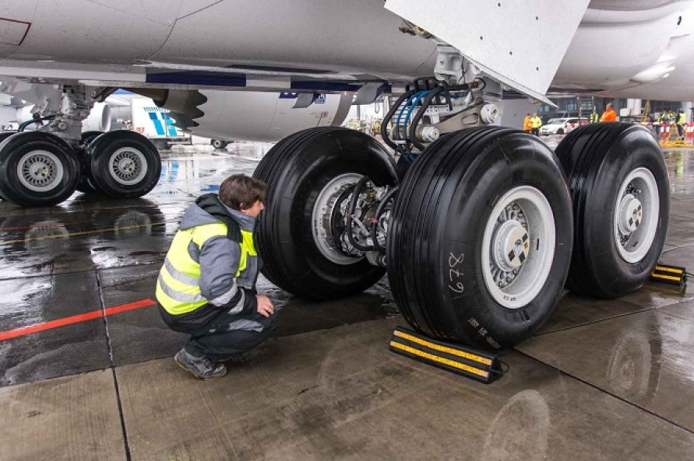
Klasyfikacja zdarzeń lotniczych
INCYDENT
1
Incydent - jest to zdarzenie inne niż wypadek związane z eksploatacją statku powietrznego, które ma wpływ lub mogłoby mieć wpływ na bezpieczeństwo lotów.
2
Poważny incydent wystąpiło duże prawdopodobieństwo zaistnienia wypadku, związany z eksploatacją statku powietrznego

Slide 6
Klasyfikacja zdarzeń lotniczych
W trakcie lotu na wysokości około 1725 ft AGL pilot nieoczekiwanie usłyszał jakby szarpnięcie i nagły spadek mocy silnika uniemożliwiający utrzymanie poziomu lotu. Pilot podjął decyzję o lądowaniu w terenie przygodnym. Pilot nie odniósł żadnych obrażeń ciała. Wiatrakowiec uległ niewielkim uszkodzeniom.
1
Podczas startu załoga w składzie uczeń-pilot i instruktor na wysokości około 200-300 ft AGL stwierdziła zauważalny spadek mocy silnika. Instruktor przejął stery i rozpoczął odchylanie w lewo w poszukiwaniu najlepszego terenu do lądowania awaryjnego. Lądowanie wykonane prostopadle do kierunku startu, pod wiatr na drodze kołowania. Załoga samolotu bez obrażeń.
2

Slide 7
Struktura PKBWL
Minister
infrastruktury
Przewodniczący
PKBWL
sekretariat
W-ce przew.
ds. pilotażowych
W-ce przew.
ds. technicznych
Sekretarz
PKBWL
członkowie
członkowie
Eksperci PKBWL

Slide 8
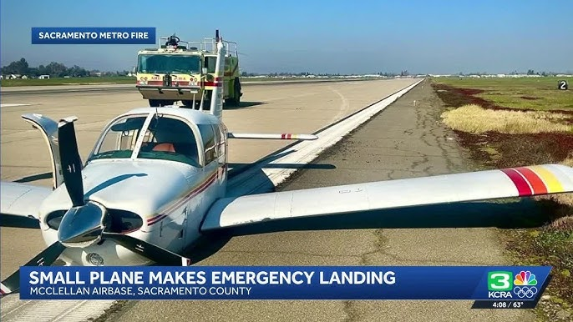
ZDARZENIE
1
+48 500 233 233
2
3
kontakt@pkbwl.gov.pl
24/H, 7 dni w tygodniu
Wpis do rejestru : ECCAIRS 2
4
Faks : +48 22 522 55 21

Slide 9
Kto zgłasza i kiedy
Miejsce zdarzenia, Jaki SP
Czy jest dostęp do miejsca wypadku
Ile osób, czy są ofiary
Uszkodzenia statku
Czy trwa akcja ratunkowa
Czy były materiały niebezpieczne
Podmioty zobowiązane do zgłaszania zdarzeń lotniczych mają obowiązek dokonania tej czynności niezwłocznie - nie później niż 72 godziny od chwili,
w której dowiedziały się o zdarzeniu, przy użyciu dowolnego dostępnego środka łączności.

Slide 10
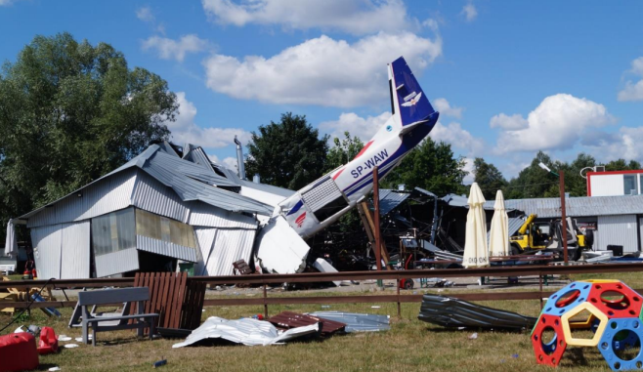

PROCEDURY
ZGŁOSZENIE
Każdego roku PKBWL otrzymuje tysiące zgłoszeń o zdarzeniach lotniczych. Każdy wypadek i poważny incydent podlega badaniu, które może być prowadzone przez zainteresowane podmioty pod nadzorem PKBWL.

Slide 11
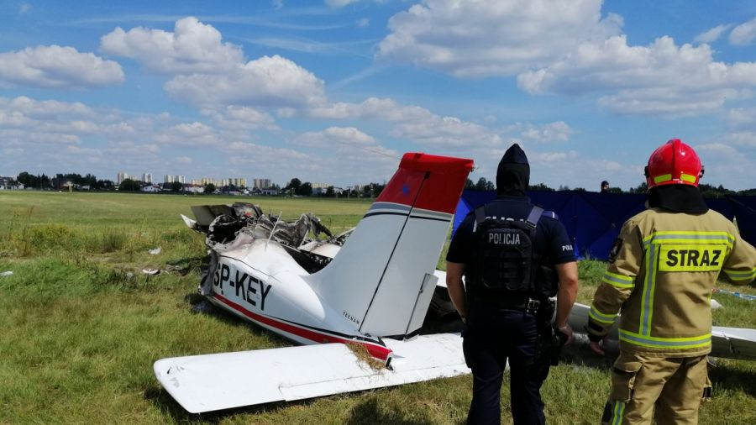
DZIAŁANIE NA MIEJSCU
Na miejsce zdarzenia udaje się zespół wyjazdowy PKBWL, Celem Komisji na tym etapie jest uzyskanie dostępnych informacji od służb będących na miejscu zdarzenia, zapewnienie ochrony miejsca zdarzenia, dokonanie wstępnych oględzin, zebranie dowodów, wykonanie dokumentacji fotograficznej, przesłuchanie świadków.

Slide 12
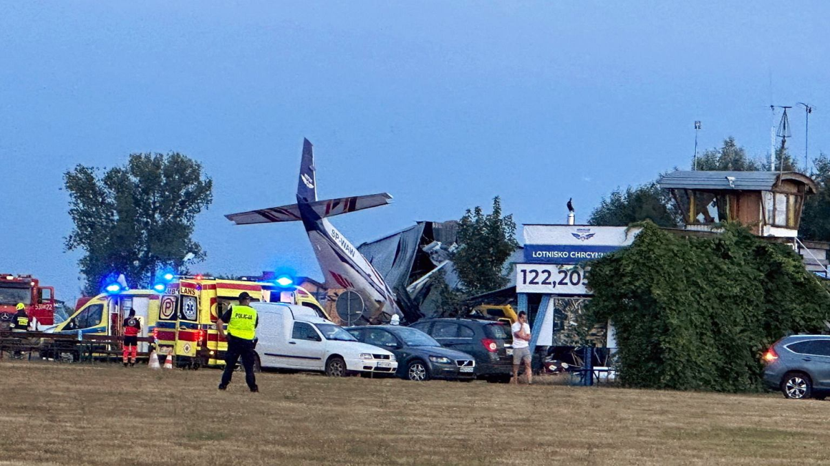
DZIAŁANIA ORGANIZACYJNE
Powiadamianie zainteresowanych służb i organizacji krajowych, powiadamianie organów ds. badania zdarzeń lotniczych zainteresowanych Państw, takich jak Państwo Rejestracji, Operatora, Projektanta lub Producenta

Slide 13
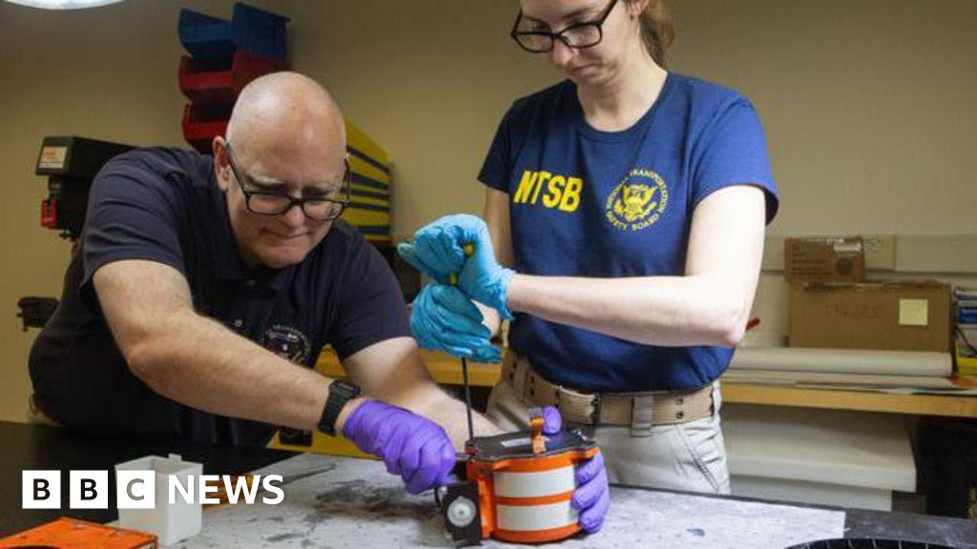
PROWADZENIE BADANIA
Badanie zdarzenia lotniczego przez PKBWL jest procesem technicznym i obejmuje gromadzenie i analizę dowodów w celu ustalenia przyczyn zdarzenia i w stosownych przypadkach, wydanie zaleceń dotyczących bezpieczeństwa.

Slide 14
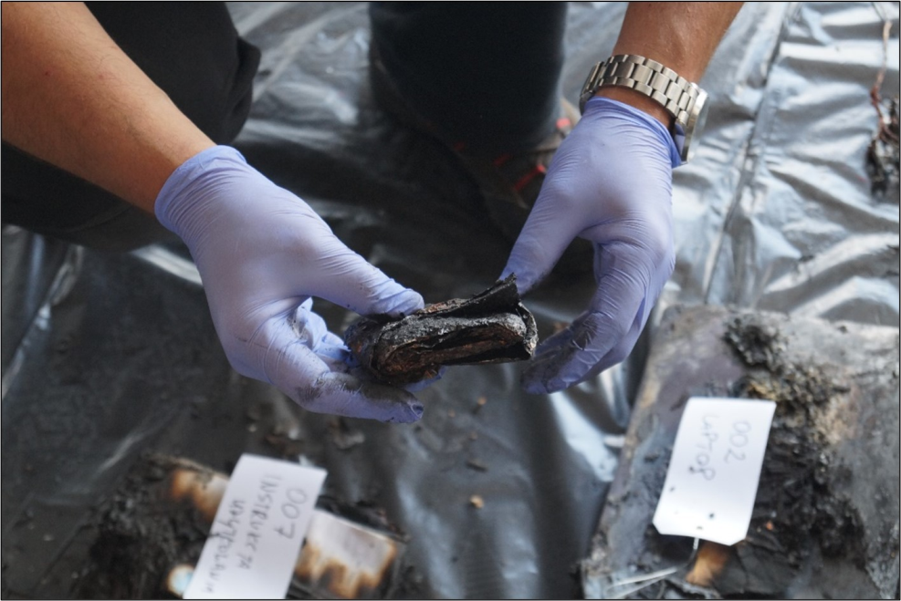
ANALIZA DANYCH
Zgromadzona dokumentacja i wyniki przeprowadzonych ekspertyz poddawane są analizie przez zespół badawczy w celu ustalenia przyczyn wypadku lub incydentu.

Slide 15

KONSULTACJE
Opracowanie projektu raportu końcowego zawierający oprócz faktów, analizę i wnioski końcowe, a także, jeżeli to możliwe, przyczyny zdarzenia i czynniki, które się przyczyniły do jego zaistnienia. Projekt raportu przechodzi przez kilka etapów wewnętrznej weryfikacji w PKBWL. Następnie poufny projekt raportu końcowego przekazywany jest do zainteresowanych podmiotów krajowych i państw z prośbą o ich rzeczowe i merytoryczne uwagi,

Slide 16
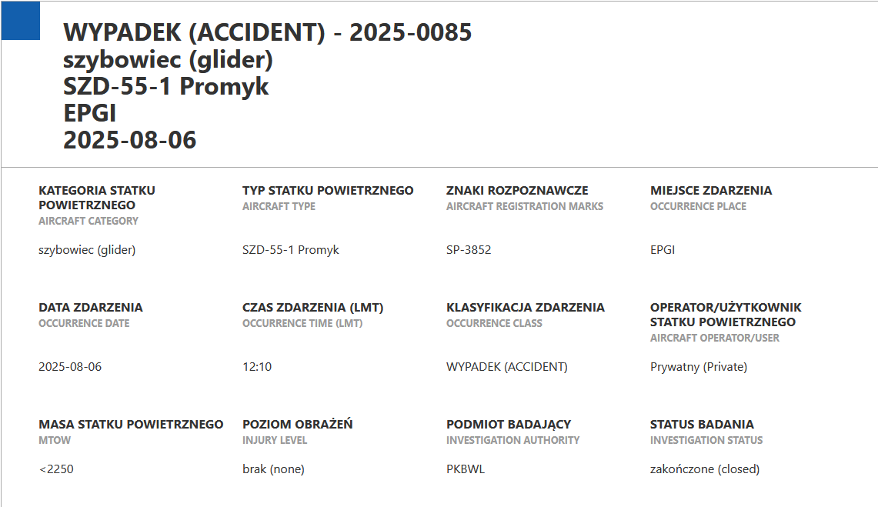
RAPORT KOŃCOWY
Po opracowaniu końcowej wersji raportu końcowego jest on przesyłany do zainteresowanych podmiotów, organizacji i państw oraz publikowany na stronie internetowej PKBWL.

Slide 17
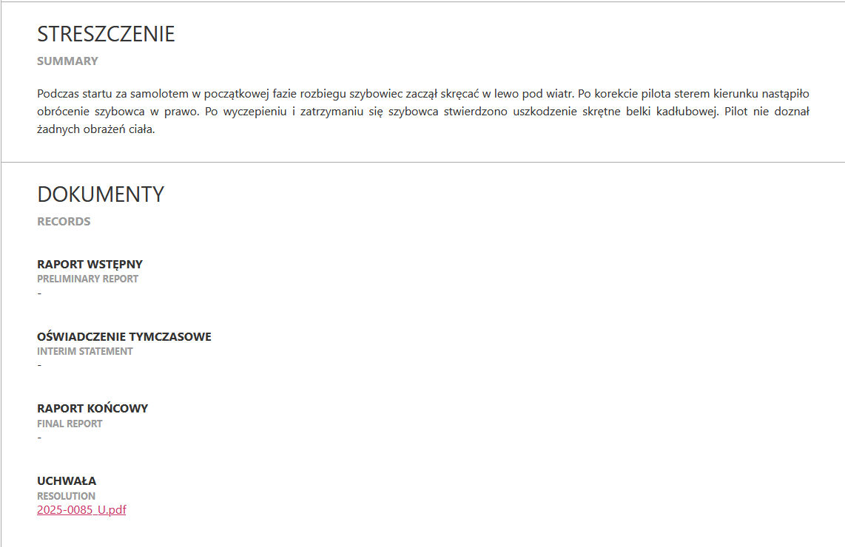
RAPORT KOŃCOWY

